Slide 1

FuzeScrum Application de Mentorat
Une application pour faciliter et développer le Mentorat

Slide 2
Application de Mentorat Sommaire
Contexte et objectifs du projet :
A quoi sert le produit ?
Pour qui est le produit ?
Comment sera mesurée la réussite du produit ?
Présentation des différents livrables :
Fonctionnalités
Glossaire
Users Stories
Diagramme de conception technique
Spécifications techniques
Wireframes

Slide 3
Application de Mentorat Contexte et objectifs du projet
Contexte :
FuzeScrum : entreprise de conseil Agile qui encourage et a mis en place un programme de Mentorat
Souhait de développer ce programme de Mentorat et améliorer les bénéfices retirés par les utilisateurs
Mise en place d’une application de Mentorat pour répondre à cette demande
A quoi sert le produit ?
Répondre aux besoins des utilisateurs et leur permettre de tirer le maximum de bénéfices de la relation de Mentorat
Organisation des Sessions de Mentorat : planification et rappels, prise de notes et possibilité de les consulter, définition des sujets de discussion et objectifs
Résoudre la problématique de l’association d’un Mentor à son Mentoré : mise en place d’un contrat de Mentorat, clarification des attentes et compétences des participants, utilisation d’un outil d’IA pour l’association Mentor - Mentoré

Slide 4
Application de Mentorat Contexte et objectifs du projet
Pour qui est le produit ?
Le public cible sont les employés de la société FuzeScrum
A la fois les Mentors et les Mentorés
Conception d’une version minimale viable (Minimum Valuable Product) :
Développer une version minimale viable (Minimum Valuable Product - MVP) de l’application incluant les fonctionnalités principales nécessaires demandées par les utilisateurs
Un segment de marché a été ciblé :
Les utilisateurs de l’entreprise FuzeScrum
Un scénario d’utilisation particulier a été retenu :
Un Mentor ne peut avoir qu’un seul Mentoré (et inversement) et un utilisateur est soit un Mentor soit un Mentoré
Objectifs :
Diffuser un premier prototype sur le marché afin d’avoir des retours rapides d’utilisateurs et de valider le concept du produit
Dans un second temps bâtir sur cette première version une version plus avancée

Slide 5
Application de Mentorat Contexte et objectifs du projet
Comment sera mesurée la réussite du produit ?
Le coût de développement de l’application a été respecté
Métriques :
Budget limité
Nombre de personnes prévues pour le développement = 5 personnes
Le délai de développement de l’application a été respecté
Métrique : délai prévu pour le développement = 6 mois
L’application répond aux besoins des utilisateurs
Métriques :
Nombre de nouveaux inscrits : Périodes d’étude [1 mois / 6 mois / 1 an]
Rétention utilisateur
Indicateurs de satisfaction utilisateurs :
Satisfaction de la qualité de l’application
Satisfaction de la réponse aux besoins utilisateurs

Slide 6
Application de Mentorat Livrables
Utilisation du Domaine Driven Design (Conception pilotée par le métier) :
Le principe : partir de l’aspect métier, le domaine, pour la mise en place des spécifications puis le développement du projet
Définition et utilisation d’un vocabulaire du domaine qui sera compris et utilisé par tous lors du développement du projet
Des entretiens ont été réalisés avec des utilisateurs afin de définir :
Le vocabulaire métier
Les fonctionnalités répondants à leurs besoins
Les User Stories
Les fonctionnalités, les User Stories et le diagramme de conception technique ont été mis en place afin de répondre aux besoins des utilisateurs et ils utilisent le vocabulaire métier, ce qui permettra à tous les protagonistes du projet de les comprendre et ainsi faciliter les échanges

Slide 7
Application de Mentorat Livrables : Fonctionnalités
Les utilisateurs pourront :
Se connecter à l’application
Avec identifiant et mot de passe ou avec un compte Google / Facebook existant
S’inscrire sur l’application
Saisie des informations nécessaires (données personnelles, objectifs et compétences)
Possibilité de modifier ces informations par la suite
Mettre en place un Contrat de Mentorat
Durée du contrat, fréquence des sessions et mesure de l’efficacité de la relation
Gérer les relations avec leur binôme (Mentor / Mentoré)
Obtenir un Mentor/Mentoré et en changer, évaluer leur Mentor/Mentoré
Gérer les Sessions de Mentorat
Organisation de sessions par le Mentor
Consultation des informations de la session à venir
Possibilité de prendre des notes et les consulter
Possibilité de définir les sujets et objectifs pour la prochaine session
Possibilité de demander des rappels (session à venir et dernière session top ancienne)

Slide 8
Application de Mentorat Livrables : Glossaire
Définition des principaux termes du vocabulaire métier du domaine :
Mentorat
Mentor
Mentoré
Session de Mentorat
Contrat de Mentorat
IA d’attribution Mentor - Mentoré
Cette nomenclature permettra d’avoir un vocabulaire commun entre tous les protagonistes du projet (développeurs comme non développeurs)
Ce vocabulaire métier a été mis en place en s’appuyant sur des entretiens effectués avec de vrais utilisateurs (Mentor et Mentoré)
Ces entretiens ont également permis de définir les besoins utilisateurs et les User Stories

Slide 9
Application de Mentorat Livrables : User Stories
Les User Stories ont été classées par fonctionnalités :
Connexion – Inscription
Modification des informations
Définition du Contrat de Mentorat
Gestion de la relation avec le Mentor / Mentoré
Gestion des Sessions de Mentorat
Les User Stories ont été écrites en suivant la convention :
EN TANT QUE <utilisateur> JE SOUHAITE <une fonctionnalité> [ AFIN DE <raison> ]
Des critères d’acceptation (positifs ou négatifs) ont été ajoutés afin de les valider
ETANT DONNE QUE <état avant action(s)> QUAND JE <action(s) utilisateur> ALORS <état après action(s)>

Slide 10
Application de Mentorat Livrables : User Stories
Exemple :
Connexion en utilisant un identifiant et un mot de passe :
1 - EN TANT QUE Mentor / Mentoré, JE SOUHAITE pouvoir me connecter à l’application en utilisant un identifiant et un mot de passe AFIN D’avoir accès à l’application de Mentorat.
A_ETANT DONNÉ que je suis sur la page « Connexion » ET que j’ai entré un identifiant et un mot de passe dans le formulaire ET que l’identifiant et le mot de passe correspondent à un utilisateur enregistré, QUAND je clique sur le bouton « Je me connecte », ALORS je suis connecté ET j’arrive sur la page « Accueil » de l’application.
B_ ETANT DONNÉ que je suis sur la page « Connexion » ET que j’ai entré un identifiant et un mot de passe dans le formulaire ET que l’identifiant ne correspond pas à un utilisateur enregistré OU que le mot de passe est erroné, QUAND je clique sur le bouton « Je me connecte », ALORS je reçois un message d’erreur m’invitant à réessayer ET je reviens sur la page « Connexion » sur laquelle je peux essayer à nouveau de me connecter.
Les User Stories ont été mises dans un tableau de type Product Backlog en utilisant l’outil Trello afin de faciliter le développement

Slide 11
Application de Mentorat Livrables : Diagramme de conception technique
Le diagramme de conception technique s’appuie sur le domaine métier (DDD) :
Utilisation du vocabulaire métier
Réponse aux attentes des utilisateurs
Cohérent avec les User Stories
Le diagramme est composé :
Entités métier : parties autonomes du domaine métier
Relations entre les entités
Données des entités : éléments qui caractérisent les entités
Comportement des entités : fonctionnalités liées aux entités

Slide 12
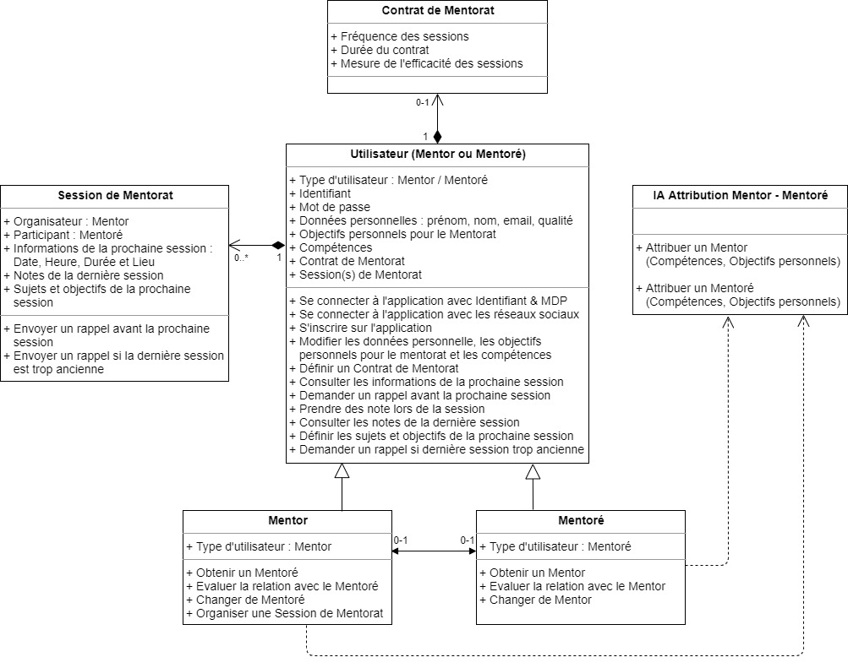

Slide 13
Application de Mentorat Livrables : Spécifications techniques
Utilisation de la technologie Progressive Web Application (PWA) :
Permet de développer une application de type « web », c’est-à-dire fonctionnant dans un navigateur Web, et pouvant également être installée comme une application mobile de type « smartphone »
Avantages :
Développement facile, rapide et peu coûteux
Facilité d’utilisation et possibilité d’installation
L’application sera Progressive et Responsive
L’application sera ‘découvrable’ par les navigateurs web
Fonctionnement en connexion dégradée et hors ligne
Partie Front-End :
Technologies web : HTML5, CSS3 et JavaScript
Framework Angular (bien adapté pour réaliser des Progressive Web App)

Slide 14
Application de Mentorat Livrables : Spécifications techniques
Partie Back-End :
Utilisation du langage Java
Langage robuste et bien établie
Compatibilité entre les différentes versions
Portabilité : pourra être lancé sur n’importe quelle machine disposant d’une JVM
Utilisation du framework Spring Boot
Facile et rapide à configurer
Gestion des dépendances simplifiée
Serveur d’application embarqué
Communication entre le Front-End et le Back-End : API REST
SGBD : PostgreSQL (robuste, fiable et établi)
Choix technologiques :
En accord avec les technologies utilisées chez FuzeScrum
Conception extensible permettant d’étendre facilement les possibilités par la suite

Slide 15
Application de Mentorat Livrable : Wireframes
Respect des 4 critères de Conformité accessibilité W3C :
Perceptible :
Utilisation d’une police de caractère claire et bien lisible
Utilisation de contrastes forts pour bien mettre les éléments en évidence et ainsi faciliter la perception visuelle
Utilisation de la technologie Progressive Web App afin que le site soit Responsive
Utilisable :
Utilisation d’une barre de navigation et de liens clairs pour faciliter la navigation
Utilisation de boutons bien mis en valeur pour la validation et l’enregistrement des informations
Chaque page possède un titre bien visible et placé toujours au même endroit afin que l’utilisateur puisse se repérer facilement sur le site
Compréhensible :
Utilisation du vocabulaire métier du domaine afin que les termes soient facilement compréhensibles
Robuste :
Lors du développement, une attention particulière sera portée à ce que le code HTML soit bien construit

Slide 16
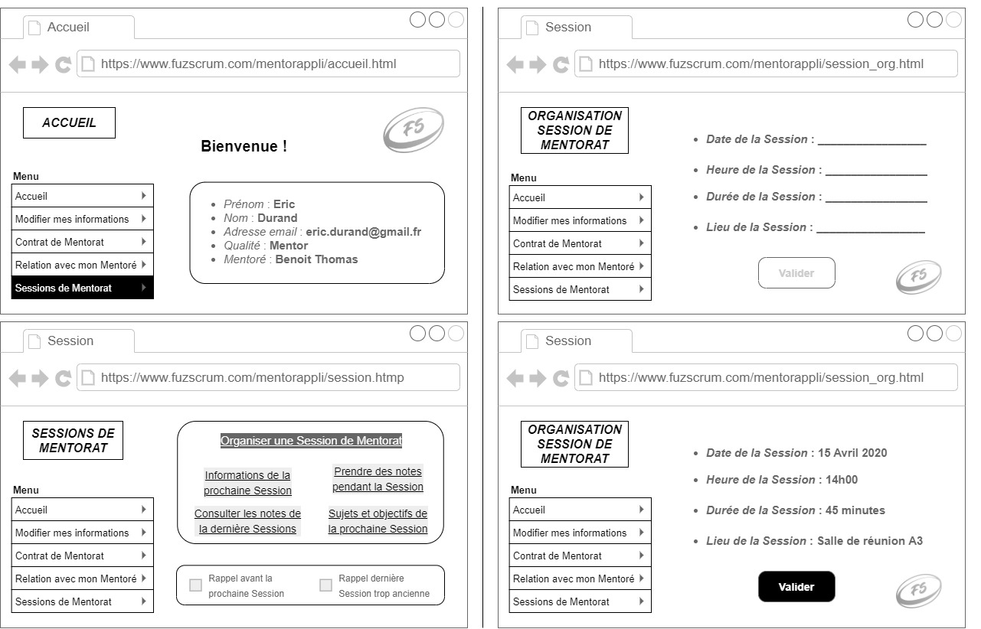
Application de Mentorat Livrable : Wireframes – Exemple : organisation session

Slide 17
Application de Mentorat Conclusion
Contexte et objectifs du projet
Identification des utilisateurs et de leurs besoins
Périmètre de développement correspondant à un Minimum Valuable Product
Mesures de la réussite du projet
Livrables s’appuyant sur le Domain Driven Design
Fonctionnalités
Glossaire
Users Stories
Diagramme de conception technique
Spécifications techniques
Wireframes

